Slide 1
Autorizēšanās Vienotajā veselības informācijas sistēmā portālā
Informācijas tehnoloģiju projektu attīstības nodaļas
projektu vadītāja
Aleksandra Kozlova
2023. gada 24. novembris

Slide 2
Jaunās autentifikācijas mērķis
Mērķis
Stiprināt E-veselības sistēmas drošību un personu datu aizsardzību kopumā, jo E-veselības sistēmā tiek uzkrāti īpašu kategoriju personas dati-veselības dati.

Slide 3
Jaunās autentifikācijas pamatojums
Pamatojums
Kvalificētie līdzekļi satur digitālu sertifikātu, kas ir pārbaudāms un digitālajā vidē nodrošina tādu personas identitātes apliecināšanu, kas ir līdzvērtīga personu apliecinošu dokumentu uzrādīšanai klātienē.
CERT.LV ieskatā kvalificētu elektroniskās identifikācijas līdzekļu lietojums sniedz ievērojami lielāku uzticamību paša lietotāja identitātei, kā arī samazina riskus, ka neautorizētas personas spēs piekļūt personiskai informācijai, tostarp īpašu kategoriju datiem.
Internetbanku identifikācijas līdzekļi nav kvalificēti identifikācijas līdzekļi. Tas ir savulaik ieviests pagaidu risinājums, kam šobrīd ir pieejamas daudz drošākas alternatīvas.

Slide 4
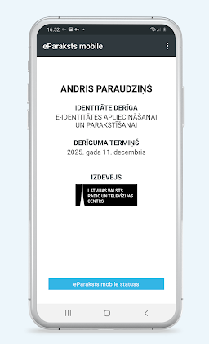
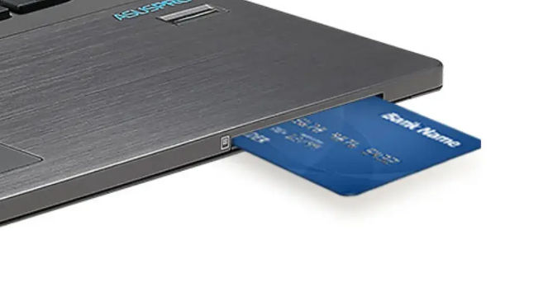
Jaunā autentifikācija: paaugstinātās drošības identifikācijas līdzekļi

Slide 5
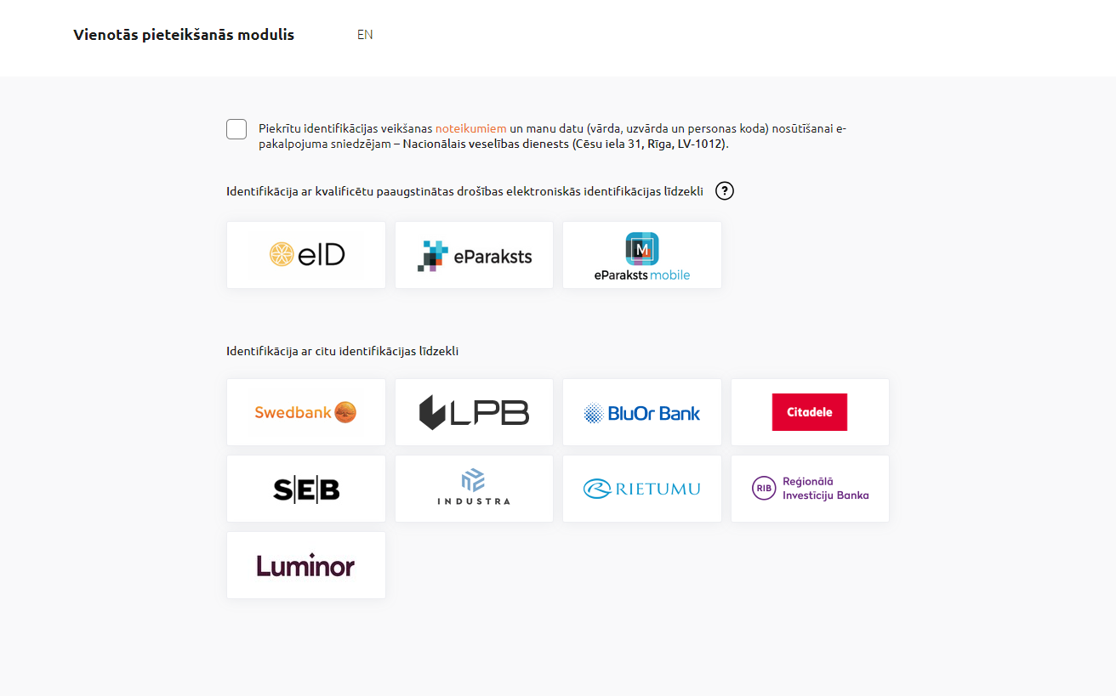
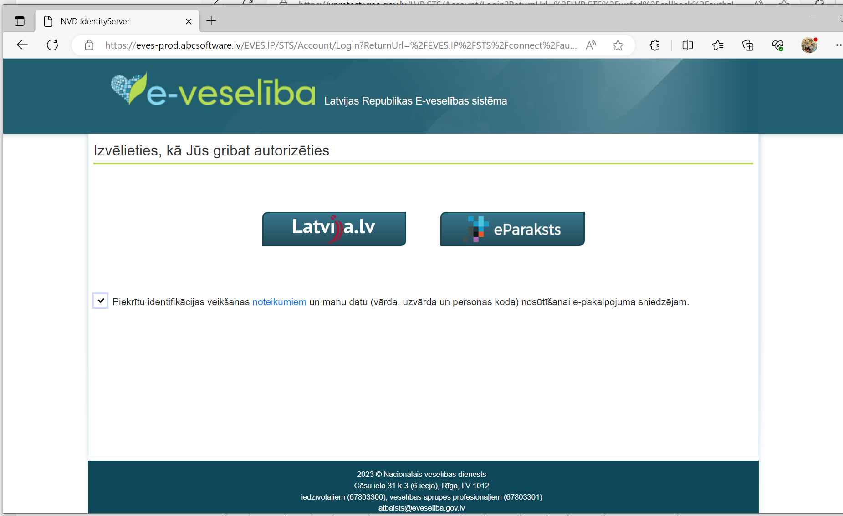
Jaunā autentifikācija: pirms un pēc
Līdz 31.12.2023.
No 01.01.2024.
Notes:
Veselības aprūpes profesionāliem parādās lapa ar 2 pogām ar autorizācijas iespējām.

Slide 6
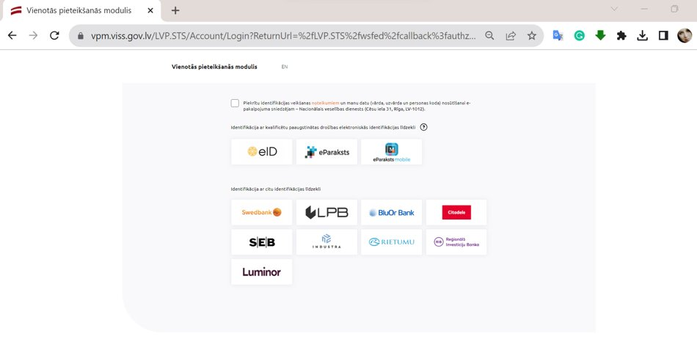
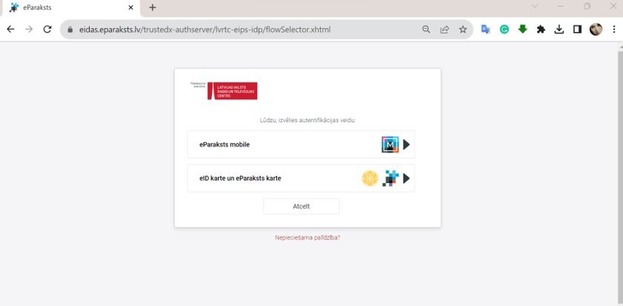
Jaunā autentifikācija: pirms un pēc (I)
Notes:
Spiežot uz pogu Latvija.lv parādās Vienotais pieteikšanas modulis, spiežot uz pogu eParaksts parādās LVRTC autorizācijas logs.

Slide 7
Biežāk uzdotie jautājumi
Es strādāju savā programmatūrā, nevis E-veselības portālā, vai man būs nepieciešams izmantot jaunās autentifikācijas metodes?
Jā, būs nepieciešams.
Es strādāju savā programmatūrā, nevis E-veselības portālā, vai man būs iespēja turpmāk strādāt tajā ar jauno autentifikāciju?
Ir nepieciešams precizēt pie Jūsu izmantotās informācijas sistēmas atbalsta dienesta viņu gatavību nodrošināt autentifikāciju izmantojot paaugstinātās drošības kvalificētus identifikācijas līdzekļus (eID karti un/vai eParaksts Mobile).
Jebkurā gadījumā darbs neapstāsies, jo ir iespēja darbam lietot e-veselības portālu izmantojot eID karti un/vai eParaksts Mobile.
Vai ir plānots ievest veselības aprūpes profesionāļiem SMART ID izmantošanu?
Nē, veselības aprūpes speciālistiem izmaiņas netiek plānotas.

Slide 8
Biežāk uzdotie jautājumi (I)
Kas notiks situācijās, kad ID karte būs jāmaina (nomaiņu valsts nenodrošina dienas laikā)?
​Vēršam uzmanību:​
Katram iedzīvotājam, pašam, ir jāseko līdzi ID kartes derīguma termiņam un savlaicīgi jāieplāno tās nomaiņa.​
Ja iedzīvotājam nav aktīva ID karte vai tā nav blakus, tad kā autentifikācijas veidu var izmantot eParaksts Mobile. To var izveidot https://www.eparaksts.lv/lv/ mājaslapā un lejupielādēt aplikāciju mobilajā tālrunī.
Es neesmu lietojis ne eID, ne eParaksts mobile, man nav prasmju un zināšanu.
Pēc konsultācijas var vērsties pie Digitāliem aģentiem, līderiem https://daridigitaliarhivs.lv/digitalo-agentu-karte/ vai Valsts un pašvaldību vienotajos klientu apkalpošanas centros.

Slide 9
Paldies!

